Slide 2
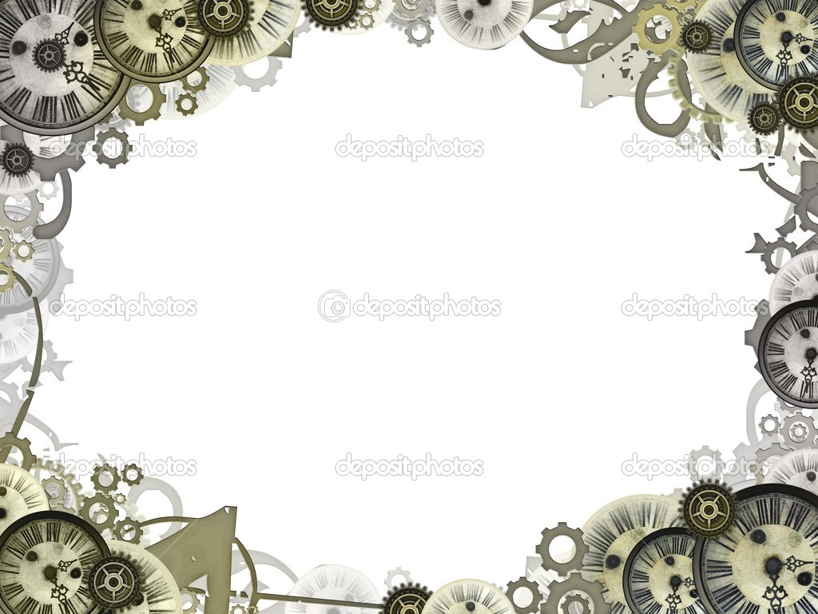
Проблема.
Как люди определяли время раньше, когда не было часов?
Как можно самим определять время, не пользуясь часами?
Возможно, время можно определять по явлениям природы
или по приметам?

Slide 3
Цель.
Развить умение собирать и анализировать информацию
развить свою любознательность в процессе изготовления часов
совместно со взрослым,
сделать часы своими руками.

Slide 4
Задачи.
Узнать, как определяли время спомощью растений, птиц, песочных, солнечных, огневых, водяных часов.
Научиться изготовлять часы совместно со взрослыми

Slide 5
В древности один философ сказал: "Я прекрасно знаю, что такое время, пока не задумываюсь об этом. Но стоит мне задуматься, и я не могу ответить".

Slide 6
Моя гипотеза:
Люди определяли время до появления часов.
Возможно, время можно определять по явлениям природы, по приметам или использовать доступные материалы.
Часы можно сделать самому из подручных материалов.

Slide 7
Методы исследования:
сбор информации,
анализ,
наблюдения,
опыты.

Slide 8
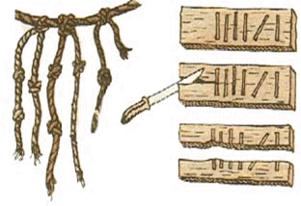
Самые первые часы –это примитивные приспособления
для отсчета времени.
Ремешок с узелками и дощечка с зарубками.

Slide 9
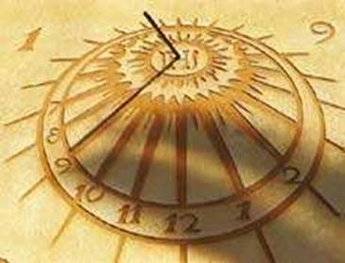
Солнечные часы.
В каждых сутках люди определяли только четыре «часа»:
утро, полдень, вечер и ночь.

Slide 10
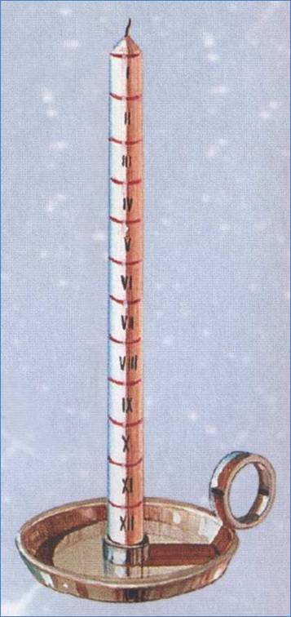
Огненные часы
Распространенность огненных часов
была столь велика, что единицей измерения
времени стала свеча. На вопрос: - «Который час?»
следовал ответ: - «Две свечи»; что соответствовало примерно трем часам ночи,
поскольку вся ночь делилась на три свечи.

Slide 12
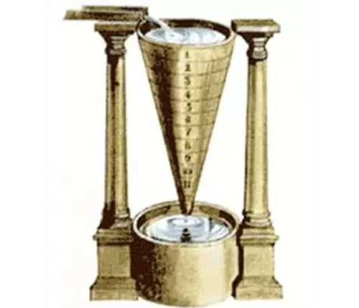
Водяные часы представляли собой сосуд цилиндрической формы, из которого истекала по каплям вода.

Slide 13
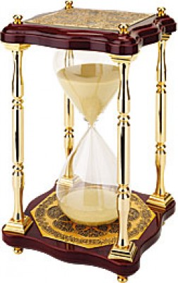
Песочные часы состоят из двух сообщающихся сосудов, закрепленных в деревянной оправе.

Slide 14
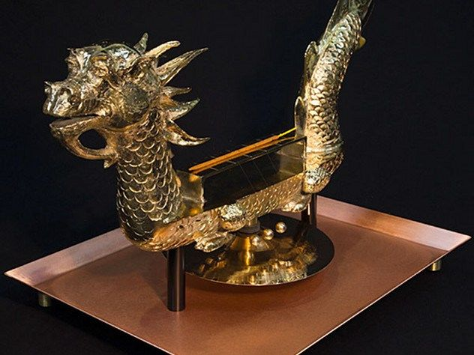
Часы с ладаном. Этот способ был изобретен в Китае.

Slide 15
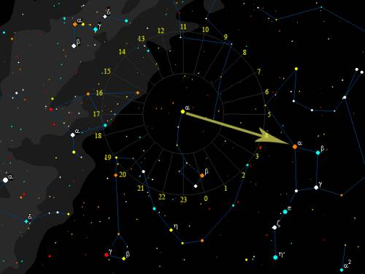
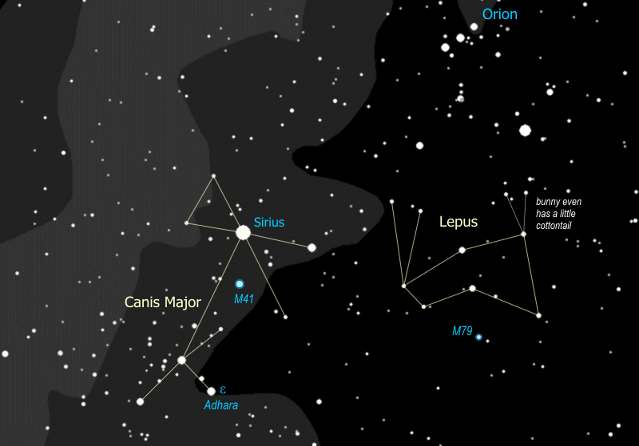
Ориентирование по звездам. В Древнем Египте существовали звездные карты.
Новый год египтяне праздновали в сентябре, с появлением на небе звезды Сириус.

Slide 16
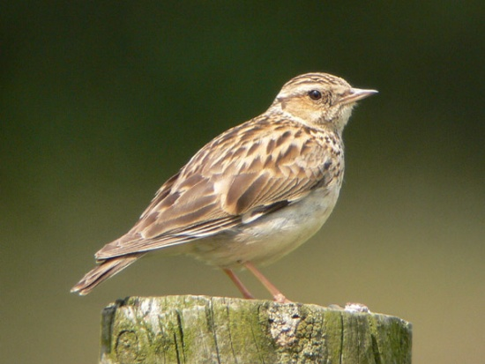
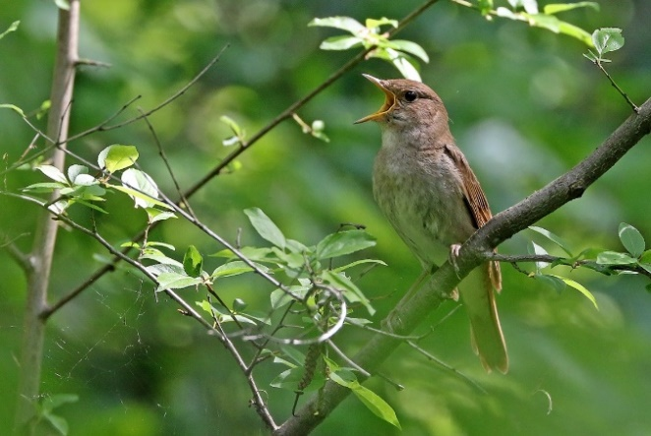
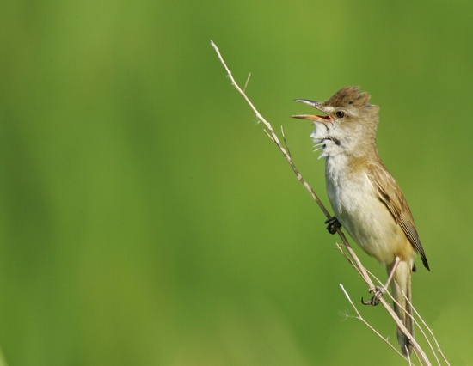
Живые часы.
Около
1 часа
ночи.
Жаворонок.
Соловей.
Камышовка.

Slide 17
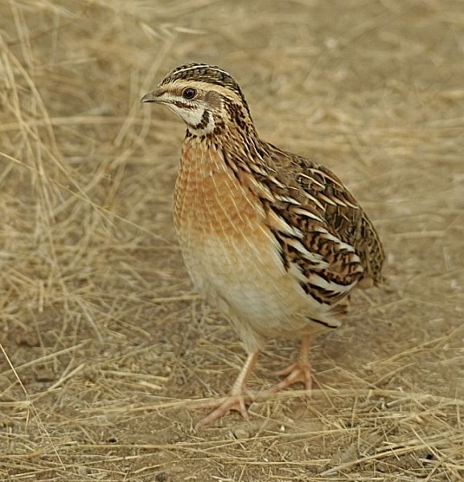
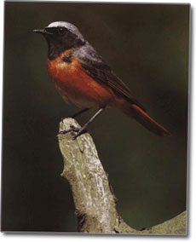
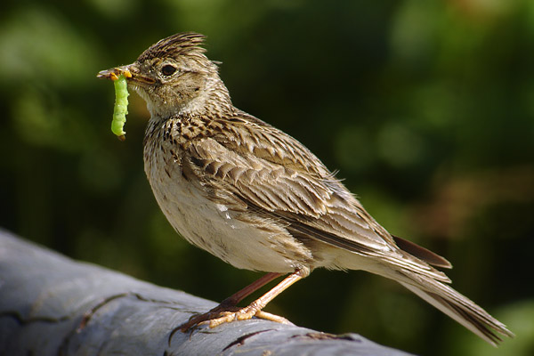
С 2 до 3 часов
ночи.
Полевой жаворонок.
Перепел.
Горихвостка чернушка

Slide 18
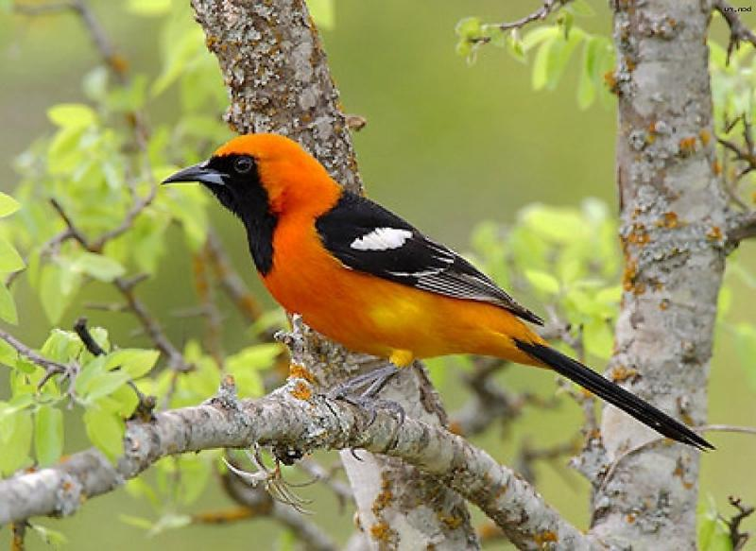
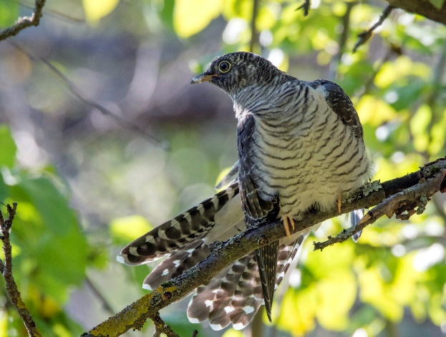
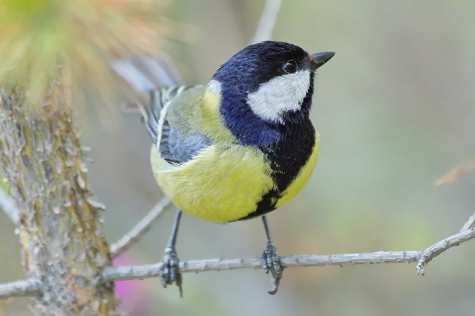
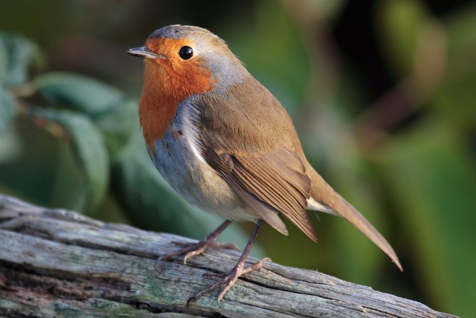
Около
3 часов
ночи.
Иволга.
Кукушка.
Зарянка.
Синица.

Slide 19
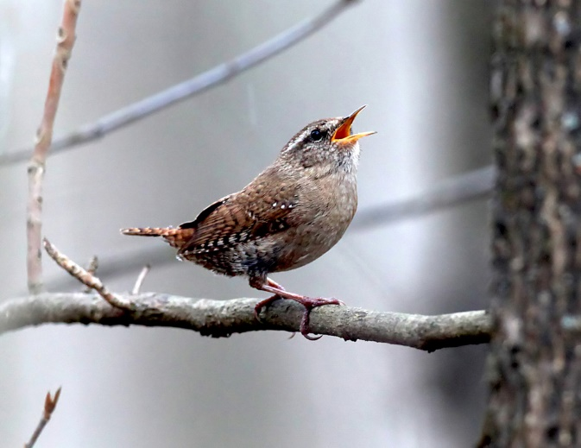
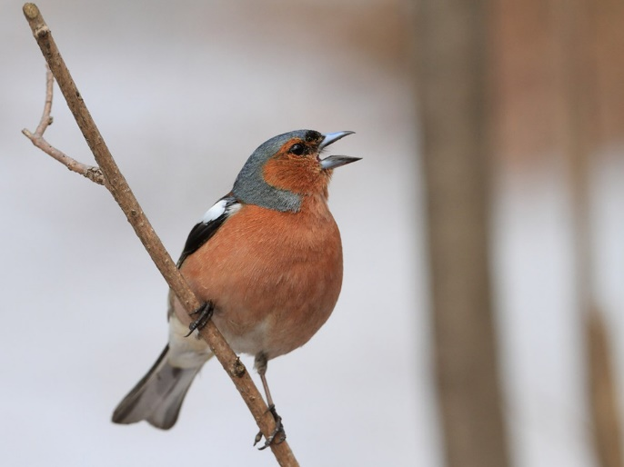
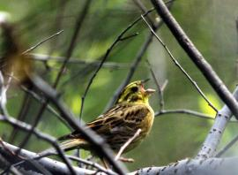
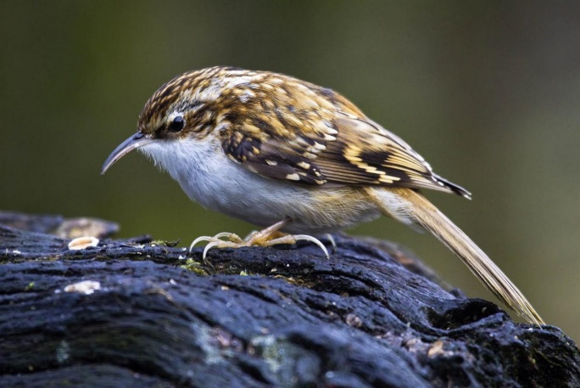
С 3 до 4
часов
ночи.
Крапивник.
Зяблик.
Пищуха.
Овсянка.

Slide 20
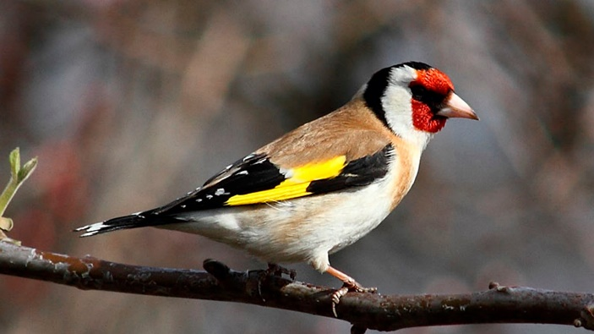
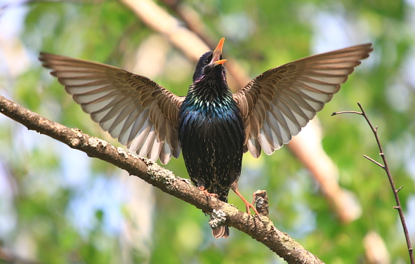
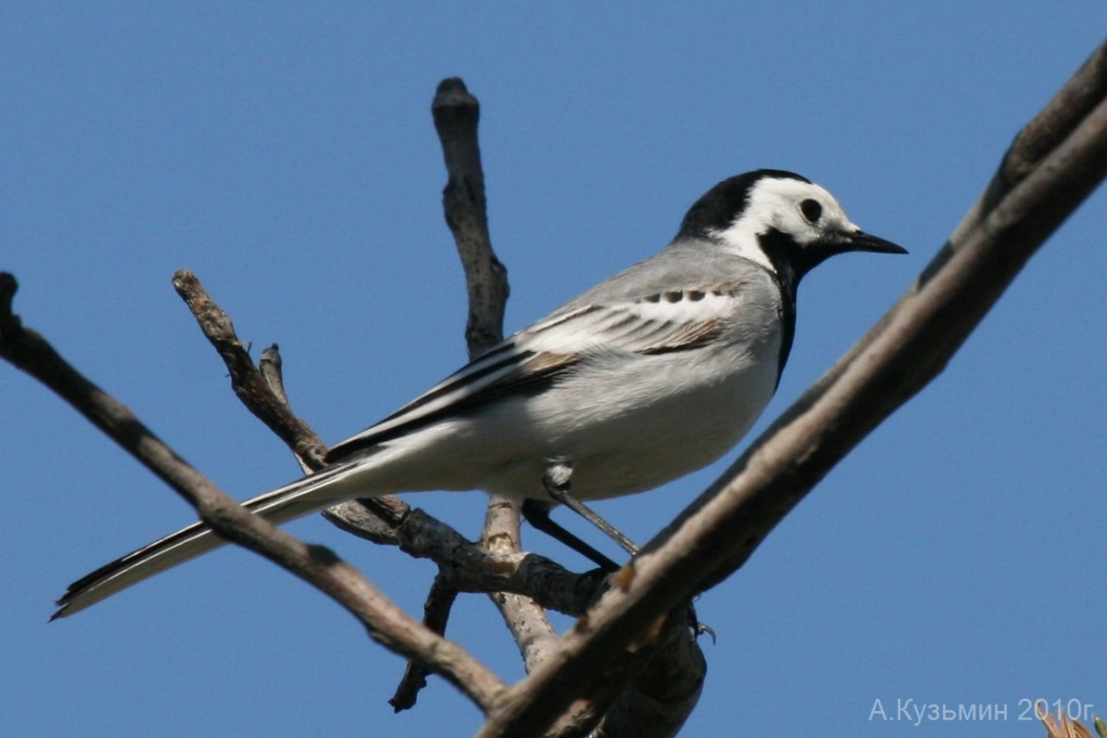
Около
4 часов
ночи.
Щегол.
Скворец.
Белая трясогузка.

Slide 21
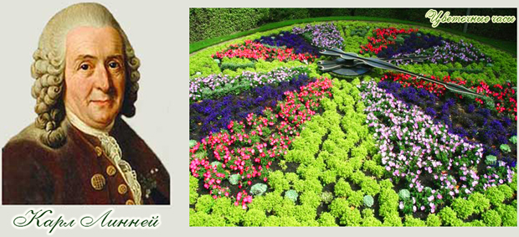

Slide 22
